Slide 1
ML Advanced
Колоночные БД и объектные хранилища
otus.ru

Slide 2


Проверить, идет ли запись
Меня хорошо видно
&& слышно?
Ставим “+”, если все хорошо “-”, если есть проблемы

Slide 3

ML Advanced Колоночные БД и объектные хранилища
Тема вебинара
Игорь Стурейко
Руководитель курсов: Reinforcement Learning, ML Professional, ML Basic, MLOps, FinML
Teamlead, главный инженер проекта,
Физический факультет МГУ, PhD теоретическая физика
Опыт:
Более 15 лет занимался прикладной математикой и мат моделированием
(Data Scientist) (Python, С++) в НИИ ПАО Газпром
@stureiko (TG)
LinkedIn: igor-stureiko
@rl_fintech (Мой канал о моделях в бизнесе)

Slide 4










Правила вебинара
Условные
обозначения
Активно
участвуем
Индивидуально
Off-topic обсуждаем
в учебной группе
Время, необходимое
на активность
Пишем в чат
Задаем вопрос
в чат или голосом
Говорим голосом
Документ
Вопросы вижу в чате,
могу ответить не сразу
Ответьте себе или
задайте вопрос

Slide 5



Маршрут вебинара
Знакомство
Объектные хранилища
MinIO
NoSQL BD
MongoDB
ClickHouse

Slide 6
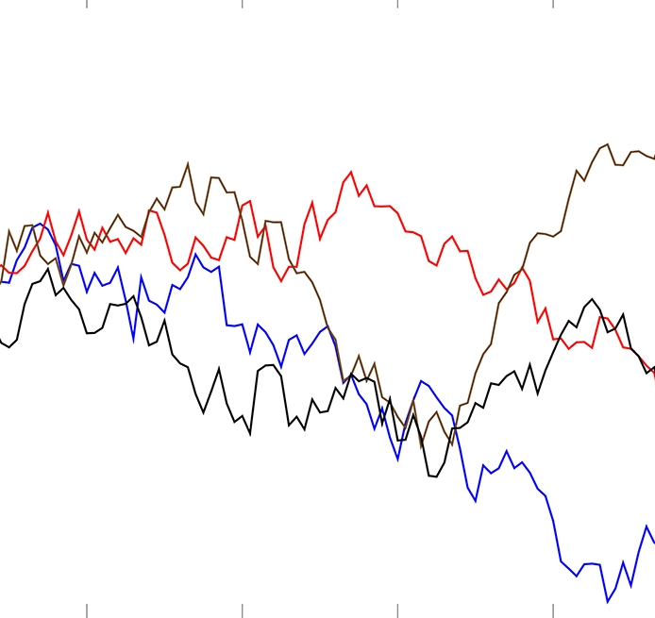




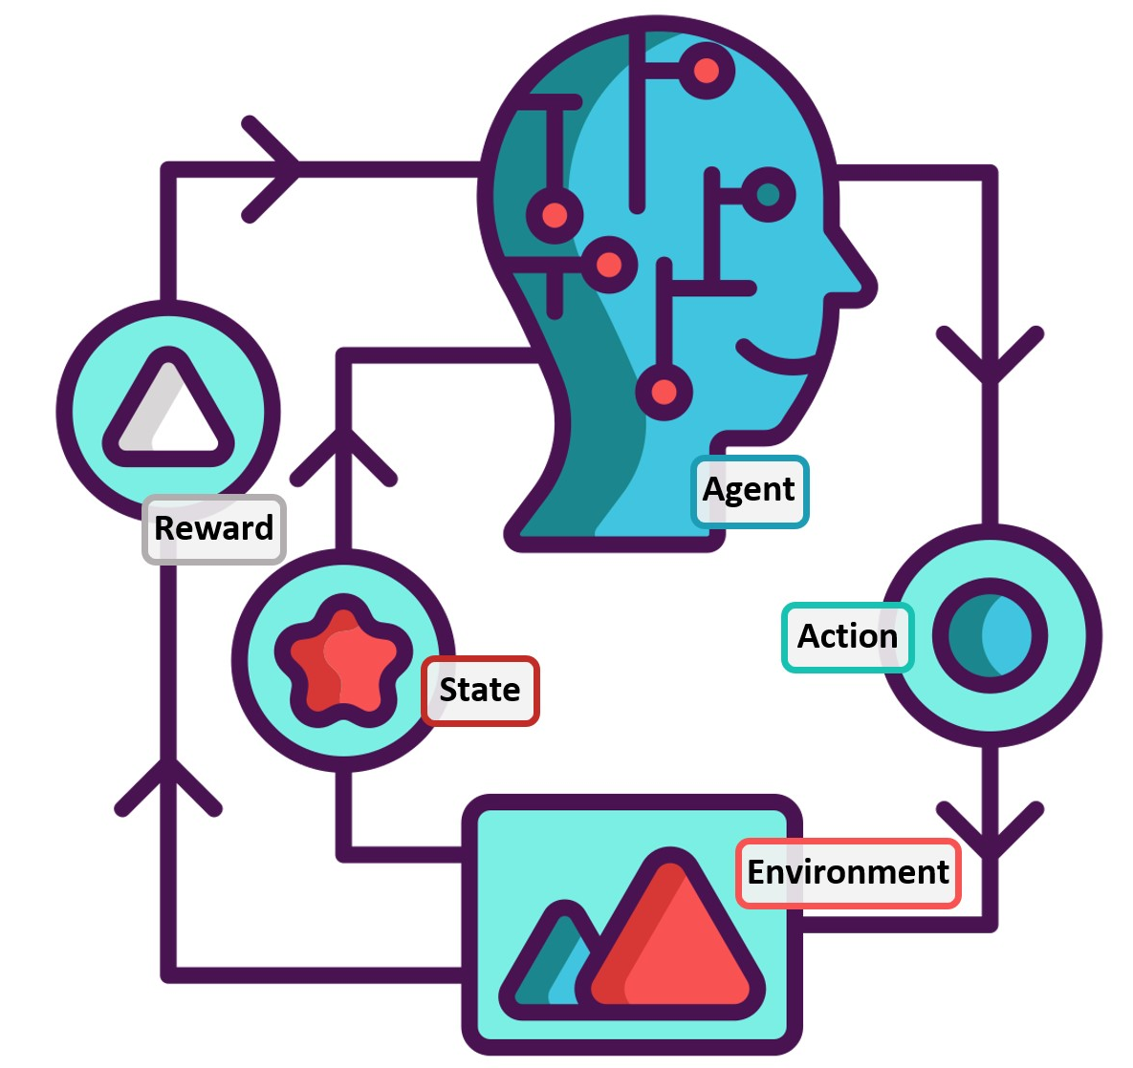


Карта курса
1. Временные ряды
HomeTask
2. Рекомендательные системы
3. Байесовские модели
HomeTask
HomeTask
5. Production
4. Обучение с подкреплением
HomeTask
HomeTask
6. AutoML
HomeTask
7. Курсовой проект

Slide 7
Программа курса
1 | 2 | 3 | 4 | 5 | 6 | 7
Production
Production Code
REST-архитектура: Flask API
Docker: Структура, применение, деплой
Сети и Docker compose
Практика: деплой докера в Yandex Cloud
Колоночные БД и объектные хранилища
Версионирование данных. DVC
Воспроизводимость и версионирование. MLFlow

Slide 8
Цели вебинара
К концу занятия вы сможете
1. | Поймете что такое объектное хранилище
2. | Научитесь читать/записывать файлы в объектное хранилище
3. | Поймете что такое NoSQL и колоночные БД
4. | Научитесь поднимать в контейнере и подключаться к таким БД как MongoDB и ClickHouse
5. | Научитесь читать/записывать данные в такие БД как MongoDB и ClickHouse

Slide 9
Смысл
Зачем вам это знать
1. | Работать с облачными хранилищами данных
2. | Разворачивать собственные решения на базе S3
3. | Работать с NoSQL решениями

Slide 10
S3 – Simple Storage Service

Slide 11
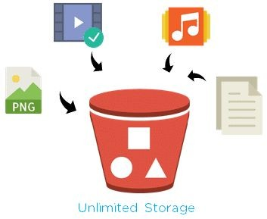

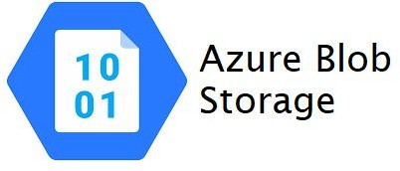
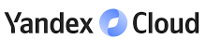





Объектное хранилище
С Object storage мы можем получить:
Масштабируемость
Безопасность
Отказоустойчивость
Управление жизненным циклом
Разные уровни хранения по разной цене
Object storage
Облачные решения
Self-managed решения

Slide 12
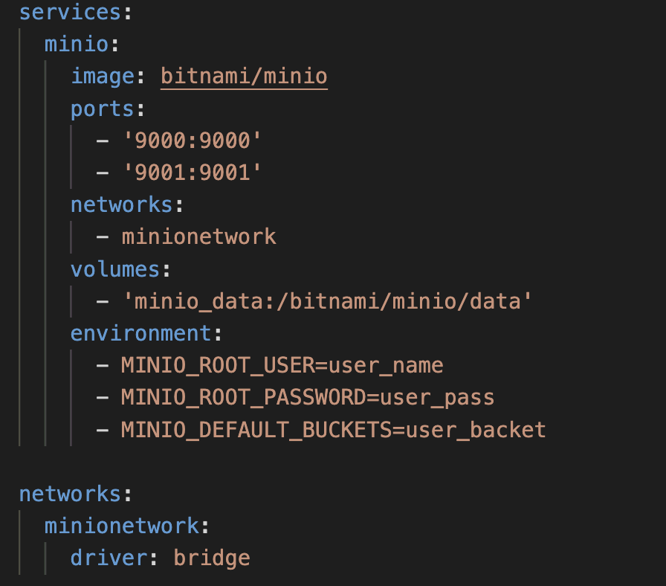
Self-managed решение - minio
minio-docker-compose.yml
Локально развернуть из образа Docker
docker compose
-f minio-docker-compose.yml up
Развернуть в K8s кластере:
helm repo add minio https://charts.min.io/
helm install
--namespace minio
--set rootUser=rootuser,
rootPassword=rootpass123
--generate-name minio/minio

Slide 13
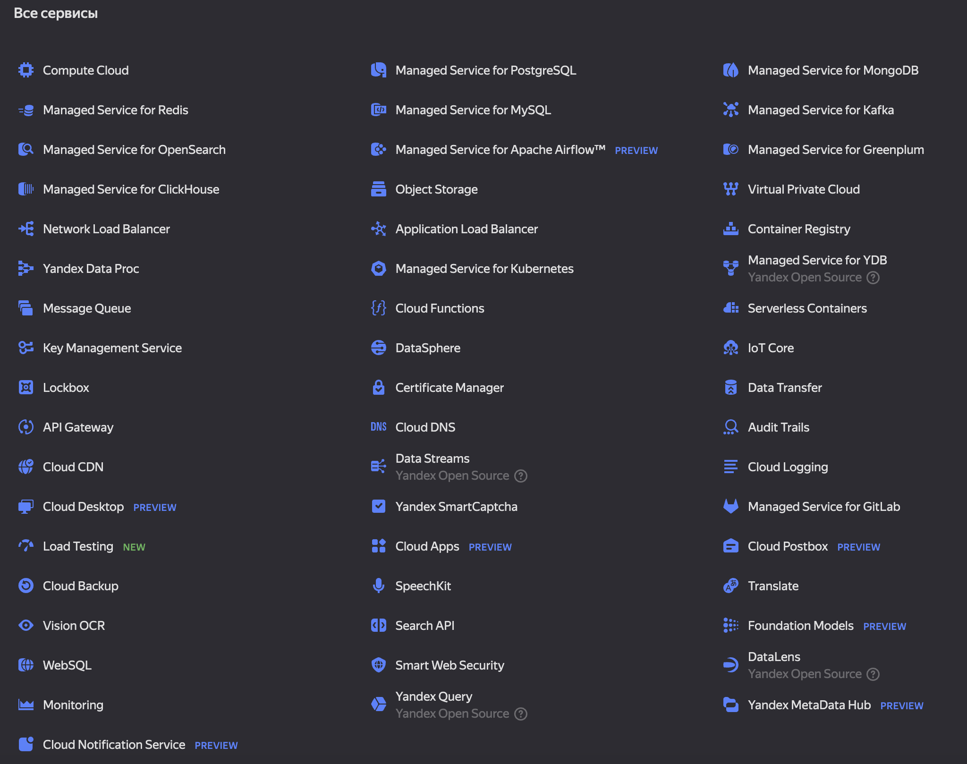
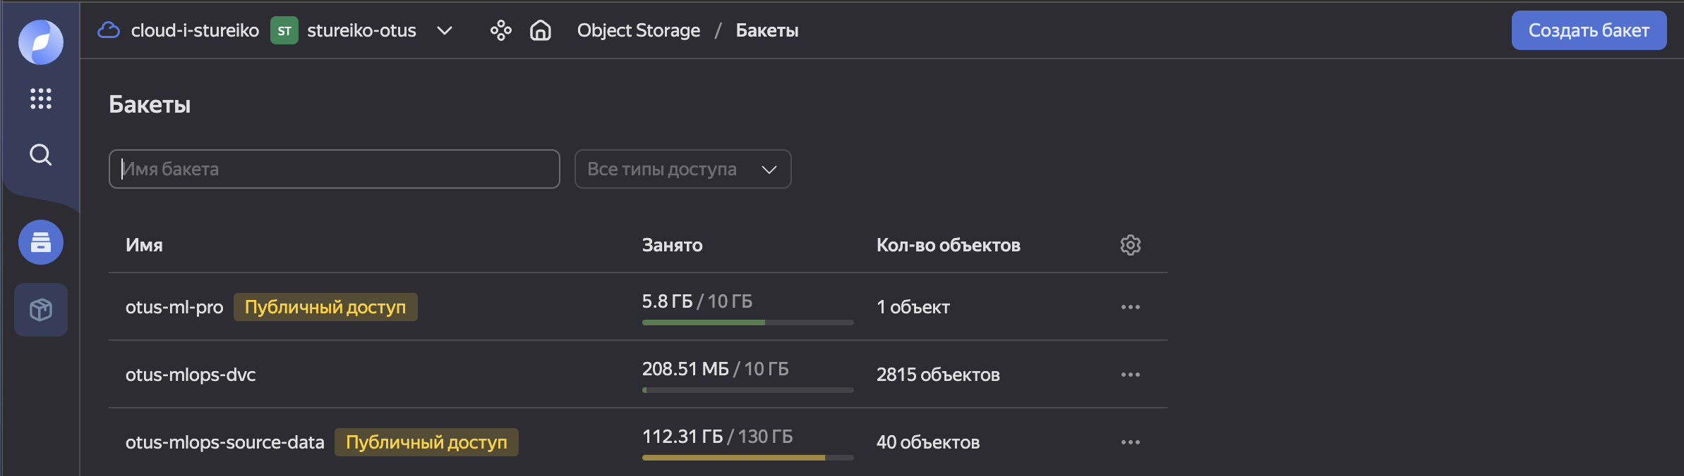
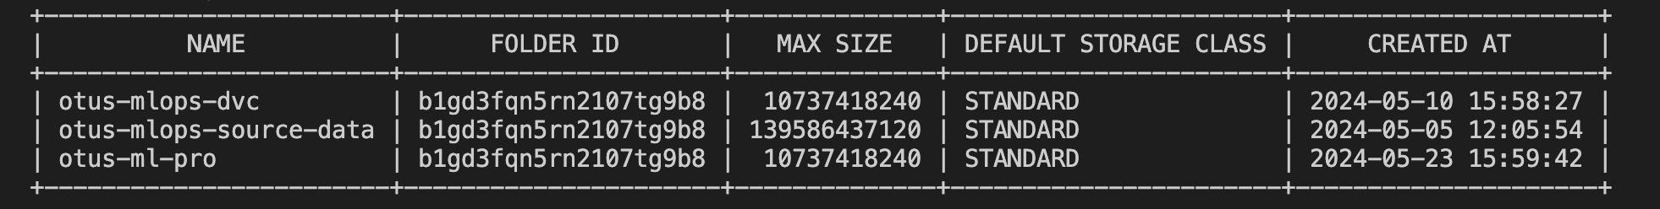
Cloud решение Yandex Object Storage
Манипулировать объектами через web интерфейс
Манипулировать объектами через CLI утилиту
yc storage buckets list

Slide 14
Yandex Cloud
Манипулировать объектами через код
Перейдите в директорию
~/.aws/ (для macOS и Linux) или C:\Users\<имя_пользователя>\.aws\ (для Windows).
Создайте файл credentials с аутентификационными данными для Object Storage и
скопируйте в него следующую информацию:
[default]
aws_access_key_id = <идентификатор_статического_ключа>
aws_secret_access_key = <секретный_ключ>
2. Создайте файл config с параметрами региона по умолчанию и скопируйте в него следующую информацию:
[default]
region=ru-central1

Slide 15
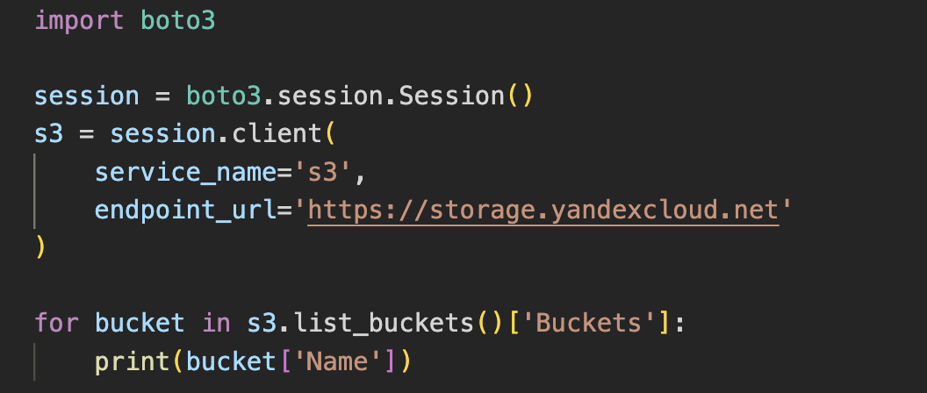
Yandex Cloud
Манипулировать объектами через код
https://yandex.cloud/ru/docs/storage/tools/boto

Slide 16
NoSQL

Slide 17
MongoDB

Slide 18
MongoDB
Адаптирована для OLTP задач – запись/хранение
Работа с JSON как с типом документа.
JSONы можно собирать в коллекции (в некотором роде аналог таблиц, но не совсем)
JSONы произвольной структуры и вложенности
Отсутствие схемы – нет требований по определенной структуре
Разные JSONы можно «свалить» в одну коллекцию. НО делать так не рекомендуется
Нет внешних ключей, хранимых процедур и триггеров.
JOIN поддерживается, но не приветствуется
Можно создавать индексы для полей JSON-документа
Просто разворачивается репликация и шардирование
MongoDB требует много памяти

Slide 19
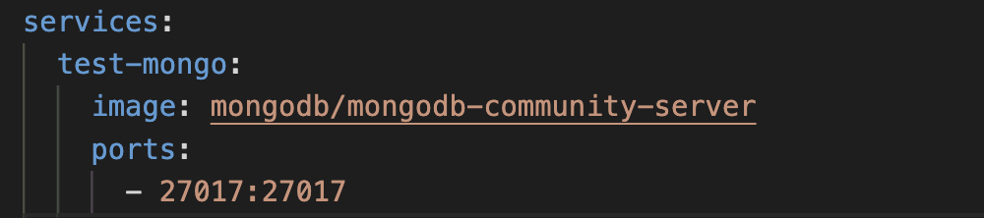
MongoDB - локально
Развернуть локально в Docker образе
docker compose -f mongodb-docker-compose.yml up
mongodb-docker-compose.yml
Развернуть в K8s кластере
helm repo add mongodb https://mongodb.github.io/helm-charts
helm install atlas-operator --namespace=atlas-operator --create-namespace mongodb/mongodb-atlas-operator

Slide 20
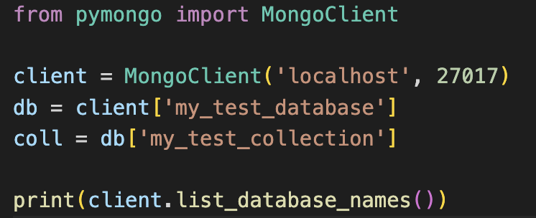
MongoDB

Slide 21
ClickHouse

Slide 22
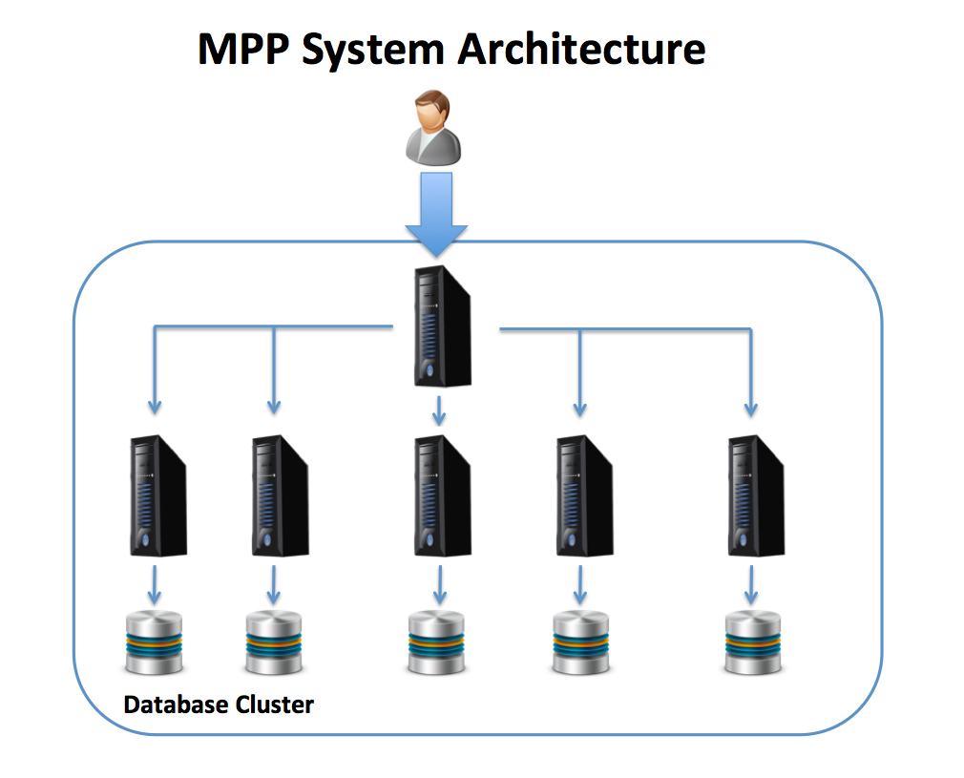
MPP arhitecture
MPP – Massive Parallel Processing
Выделение необходимой мощности нескольким параллельным узлам
DB MPP – БД оптимизированная для параллельной обработки множества операций
Адаптирована для OLAP задач
Хорошо масштабируется горизонтально

Slide 23
ClickHouse
Column Oriented
MPP, shared nothing, distributed
Аналитическая СУБД, адаптированная для аналитических запросов на основе постоянно пополняемых данных
Можно развернуть локально, Docker, K8s
Open source (Apache 2.0)

Slide 24
ClickHouse
Переваривает огромные объемы без дополнительной настройки
Эффективная компрессия данных
Репликация и шардирование
Множество встроенных типов данных, включая геоданные
Интеграция с SQL решениями (PostgreSQL, MySQL, RabbitMQ, Kafka)
Собственный SQL диалект
Нужно быть осторожным с JOIN
Не любит большого количества маленьких вставок

Slide 25
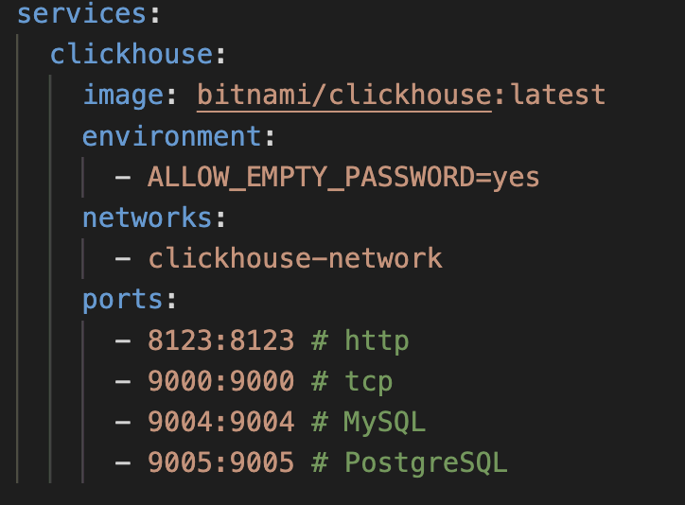
ClickHouse
Развернуть локально в Docker образе
docker compose -f mongodb-docker-compose.yml up
Развернуть в K8s кластере:
helm repo add clickhouse-operator https://docs.altinity.com/clickhouse-operator/ helm install clickhouse-operator clickhouse-operator/altinity-clickhouse-operator

Slide 26
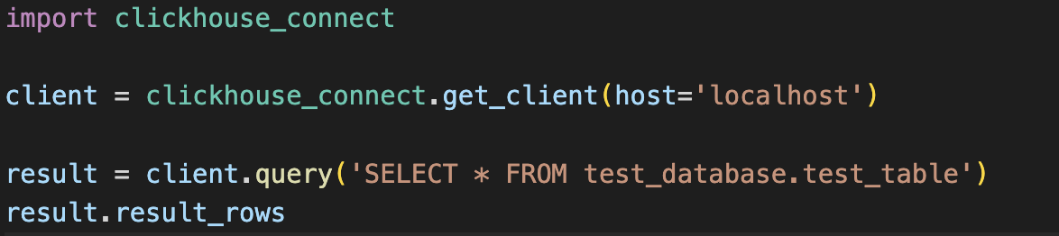
ClickHouse

Slide 27
Практика

Slide 28
Практика
Развернуть S3 Minio локально
Подключиться к S3 хранилищу (minio)
Подключиться к S3 хранилищу Yandex Cloud
Развернуть MongoDB локально
Подключиться к серверу MongoDB и выполнить запросы
Развернуть ClickHouse локально
Подключиться к серверу ClickHouse и выполнить запросы

Slide 29
Список материалов для изучения
Docker
Основы docker: https://habr.com/ru/companies/ruvds/articles/438796/
Основные команды docker: https://habr.com/ru/companies/flant/articles/336654/
Docker на mac m1: https://habr.com/ru/companies/evrone/articles/716630/
Docker Compose
Руководство по Docker Compose для начинающих: https://habr.com/ru/companies/ruvds/articles/450312/
Docker Compose: https://habr.com/ru/companies/otus/articles/731854/
Minio
MinIo для самых маленьких
MinIO
MongoDB
82 вопроса по MongoDB
Работа с MongoDB
MongoDB vs PostgreSQL
ClickHouse
Руководство (первые шаги) https://clickhouse.com/docs/en/intro

Slide 30
Рефлексия

Slide 31


Рефлексия
С какими впечатлениями уходите с вебинара?
Как будете применять на практике то,
что узнали на вебинаре?

Slide 32
Заполните, пожалуйста,
опрос о занятии
по ссылке в чате

Slide 33
Приходите на следующие вебинары
Спасибо за внимание!
Версионирование данных. DVC
Игорь Стурейко
Руководитель курсов: Reinforcement Learning, ML Professional, ML Basic, MLOps, FinML
Teamlead, главный инженер проекта,
Физический факультет МГУ, PhD теоретическая физика
Опыт:
Более 15 лет занимался прикладной математикой и мат моделированием
(Data Scientist) (Python, С++) в НИИ ПАО Газпром
@stureiko (TG)
LinkedIn: igor-stureiko
@rl_fintech (Мой канал о моделях в бизнесе)

